Slide 1
Школа внутренних тренеров
Наталья Восс
Руководитель Корпоративного Учебного Центра
17 марта 2010

Slide 2



Экономическая ситуация смещает акценты с внешнего обучения на внутреннее
Конец 2008 года - начало 2009 года: ограничение ресурсов влияет на финансовые показатели Компании.
Задачи акционеров направлены на повышение прибыльности (в том числе за счет ограничения бюджетов на обучение)
Продолжает расти потребность во внутренних программах обучения проводимых с привлечением сотрудников компании (Знание продукта, Основы логистики, Корпоративные финансы для нефинансистов)
Есть удачный опыт реализации внутренних программ, но нет налаженной схемы передачи курсов в случае ухода ведущих
Есть потребность в экспертах для новых курсов системы дистанционного обучения
Школа внутренних тренеров

Slide 3
Цели Школы
Экономия бюджета
при реализации
планов по обучению
(см. следующий слайд)
Реализация
планов по обучению
текущего учебного года
и последующих годов
Удержание
лучших специалистов
Компании через
возможность
самореализации
в смежной области
Поддержка процесс а
обмена знаниями
в компании
Школа
внутренних
тренеров
Повышение
практичности обучения
за счет учета
специфики бизнес
процессов компании
Выявление среди кандидатов
во внутренние тренера
экспертов для сопровождения
курсов в СДО
Школа внутренних тренеров

Slide 4

Финансовые выгоды от проекта
По нашим оценкам, уже в первый год
проект дал экономию бюджета
В последующие годы проект
будет приносить 50-65% экономии
бюджета на каждый курс обучения
проведенный внутренними
тренерами
Школа внутренних тренеров

Slide 5


Этапы реализации проекта (1)
I. Подготовка к запуску
Создание концепции школы
Создание логотипа, слогана Школы
Определение целей, шагов и ожидаемых результатов
II. Внутренний анонс проекта
Презентация проекта президентом на ежеквартальной встрече с менеджерами
Размещение информации в Корпоративной газете «Моя Балтика»
Подготовка и размещение афиш с информацией в Штаб-квартире и в филиалах Компании
Почтовая рассылка всем сотрудникам Компании
Размещение баннера и подробных условий участия в проекте на внутреннем портале «Диалог»
Школа внутренних тренеров

Slide 6

Этапы реализации проекта (2)
III. Отбор кандидатов
Разработка Анкеты-эссе, структуры интервью по компетенциям и центра оценки
Заполнение Анкеты-эссе с подтверждением от руководителей
  - Сбор и анализ анкет
  - Отбор по формальным требованиям
Проведение интервью по компетенциям
  - Отбор по итогам интервью
Проведение центра оценки
  - Отбор по итогам центра оценки
В случае отказа участник получал развернутую обратную связь от сотрудника Корпоративного учебного центра или Отдела по работе с персоналом
Школа внутренних тренеров

Slide 7
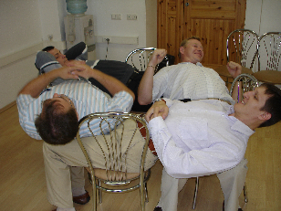
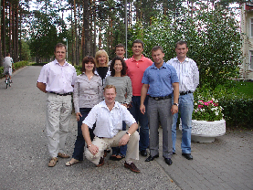
Этапы реализации проекта (3)
IV. Обучение кандидатов
Согласование c участниками и закрепление за ними курса или тренинга
Составление графика обучения и информирование участников
Получение первичных навыков на программе «Тренинг для тренеров»
Школа внутренних тренеров

Slide 8
Этапы реализации проекта (4)
V. Передача тренинговых программ
Передача внутренним тренерам существующих в компании курсов или тренингов
Доработка имеющейся программы группой внутренних тренеров или экспертами
Адаптация курса внутренними тренерами, совместно с Корпоративным Учебным центром и экспертами
Школа внутренних тренеров

Slide 9
Этапы реализации проекта (5)
VI. Проведение пилотных тренингов
Проведение пилотных тренингов внутренними тренерами на группе экспертов (сотрудники Учебного центра, другие внутренние тренеры, супервизор)
По необходимости доработка курсов и тренингов
Финальный отбор и обратная связь участникам
Награждение в связи с окончанием Школы и вручение отличительных знаков – см.слайд 1-ая Конференция внутренних тренеров
VII. Проведение тренингов внутренними тренерами
В дальнейшем проведение тренингов и курсов с выборочной супервизией
Школа внутренних тренеров

Slide 10
Этапы реализации проекта (6)
VIII. Достижение стандартов качества работы тренеров
Оценка качества проводимого тренерами Школы обучения (анкеты обратной связи, наблюдение супервизора)
Предоставление развивающей обратной связи тренерам Школы
Проведение тренингов, мастер-классов, направленных на повышение квалификации тренеров
IX. Проведение ежегодного набора в Школу
Разработка процедуры ежегодного набора в Школу
Оценка потребности в тренерах по программам и регионам
Проведение отбора и обучения в Школу
Школа внутренних тренеров

Slide 11
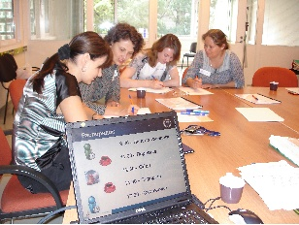
Состав участников Школы, прошедших отбор и обучение в 2009
Директора – 2
Средние менеджеры– 6
Линейные менеджеры – 19
(4 из продаж )
Специалисты – 15
(2 из продаж)
На начало 2010 года в Компании 44 внутренних тренера
Школа внутренних тренеров

Slide 12

Текущие результаты
Проведена PR кампания по Школе внутренних тренеров
Получено 74 анкеты (сотрудники СПб, сотрудники филиалов
и сбытовых подразделений), анкеты обработаны
Проведены интервью по компетенциям (64 сотрудника)
Проведены центры оценки (53 сотрудника)
Проведено обучение «Тренинг для тренеров» (42 сотрудника)
Проведены пилотные тренинги (23 сотрудника)
Тренеры Школы начали самостоятельное
проведение программ (проведено 12 курсов)
Школа внутренних тренеров

Slide 13
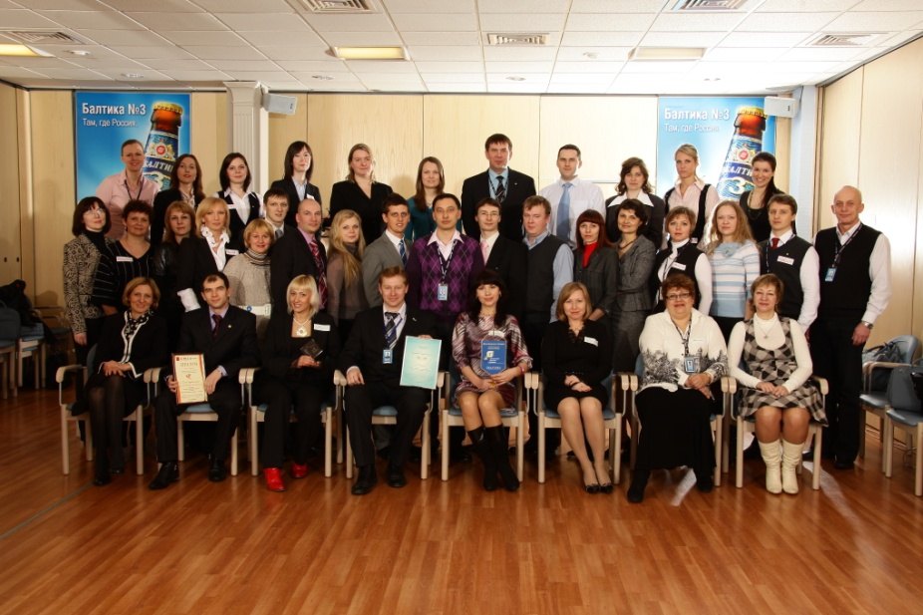
1-ая Конференция Внутренних тренеров
10 марта на базе завода в Санкт-Петербурге была проведена 1-ая Конференция Внутренних тренеров
Присутствовали 34 тренера, в том числе 19 из филиалов Компании
Внутренние тренеры получили поздравления от лица высшего руководства, а также полезные и памятные подарки с символикой проекта
Школа внутренних тренеров

Slide 14

Реальные планы
В 2010 году силами тренеров Школы мы сможем покрыть потребности:
  Финансы для нефинансистов
  Основы логистики
  Основы пивоварения
  Навыки работы в Excel
  Презентация в Power Point
  Проведение интервью
  Принятие решений
  Развитие подчиненных
  Основы управления
  Основы эффективной презентации
  Управление временем
  Наставничество (производство)
  Эффективная коммуникация
  Переговоры. Базовый курс
Школа внутренних тренеров

Slide 15
СПАСИБО ЗА ВНИМАНИЕ!

